Slide 1



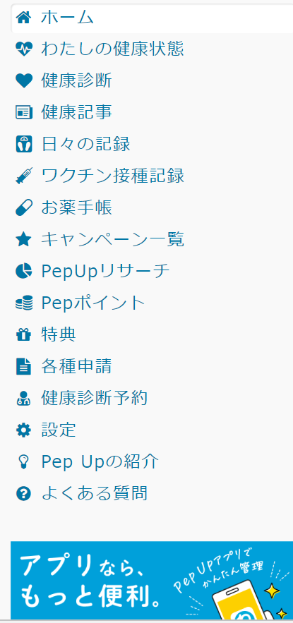
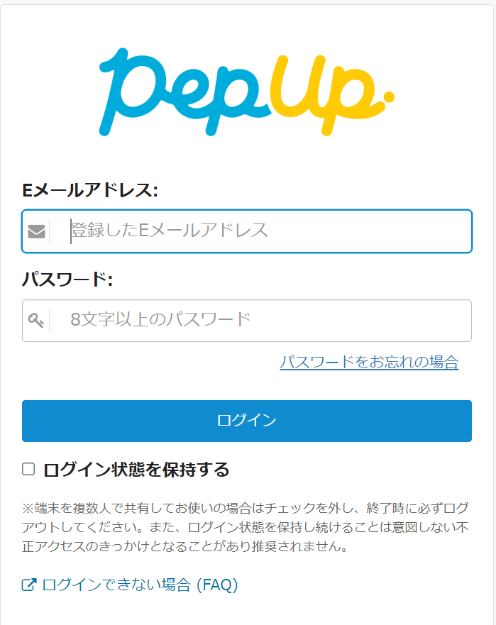
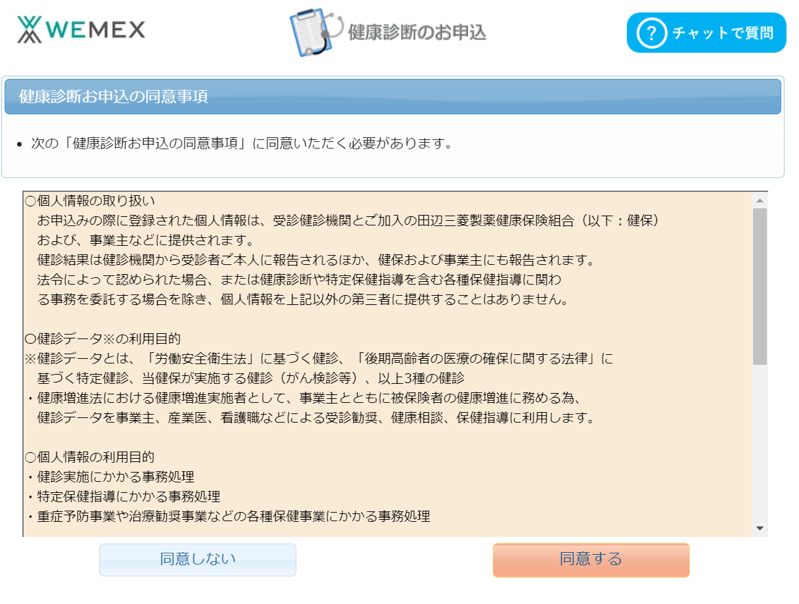
PepUpから人間ドックを申し込む方法
チェックを入れる
パスワードを忘れた方はリンクをクリック

